Slide 1

КРАЕВЕДЧЕСКАЯ ВИКТОРИНА к школьному познавательному маршруту
«Овеянные славой рубежи»
Подготовили:
Дмитриева А.И., Дмитриева М.И,
Журавлёва О.И., Немыкина Т.В.

Slide 2

ПРОВЕРЬ СЕБЯ!
Ответь на вопросы викторины и узнай, насколько хорошо ты изучил города воинской славы
Белгородской области

Slide 3


Вопрос 1
Какого почетного звания город Белгород удостоен
в 2007 году, а город Старый Оскол - в 2011 году?
Нажимай на круги, расположенные слева от вариантов ответов
(в любом порядке). У правильного варианта ответа круг окрасится в зеленый цвет, у неправильных – в красный
Город-герой
Город первого салюта
Город воинской славы

Slide 4
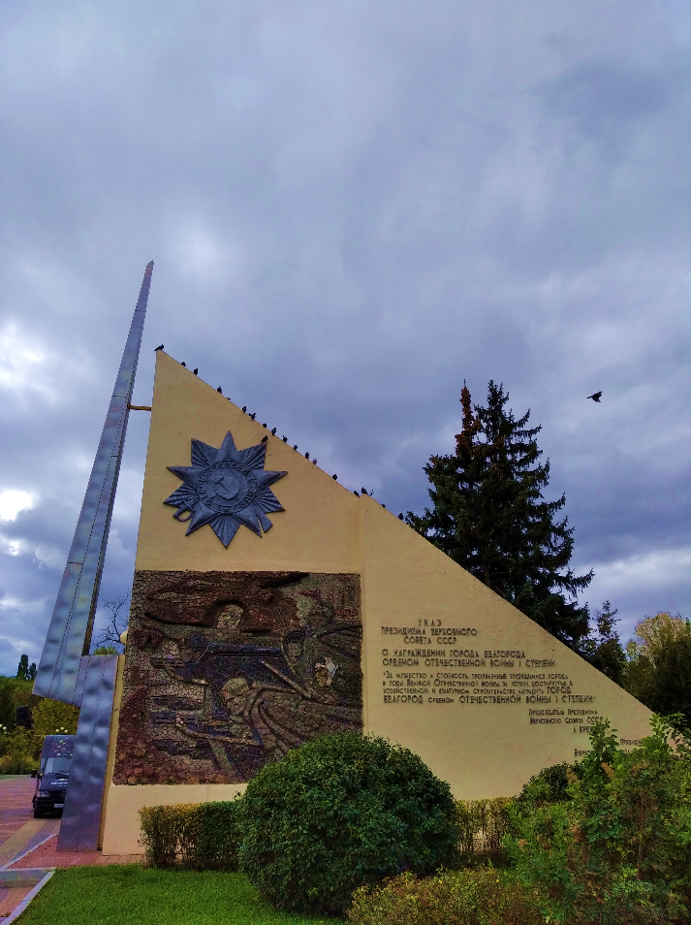
Вопрос 2
Каким орденом был награжден город Белгород
в 1980 году? В честь этого знаменательного события
у входа в Парк Победы установлена памятная стела
Нажми на стрелку «Ответ» - под фотографией появится название объекта
ОТВЕТ
Орден Отечественной войны I степени

Slide 5
Вопрос 3
Возле какого государственного музея, расположенного на музейной площади Белгорода, размещена коллекция военной техники?
Нажимай на круги, расположенные слева от вариантов ответов
(в любом порядке). У правильного варианта ответа круг окрасится в зеленый цвет, у неправильных – в красный
Белгородский государственный историко-художественный
музей-диорама «Курская битва. Белгородское направление»
Белгородский государственный историко-краеведческий музей
Белгородский государственный художественный музей

Slide 6
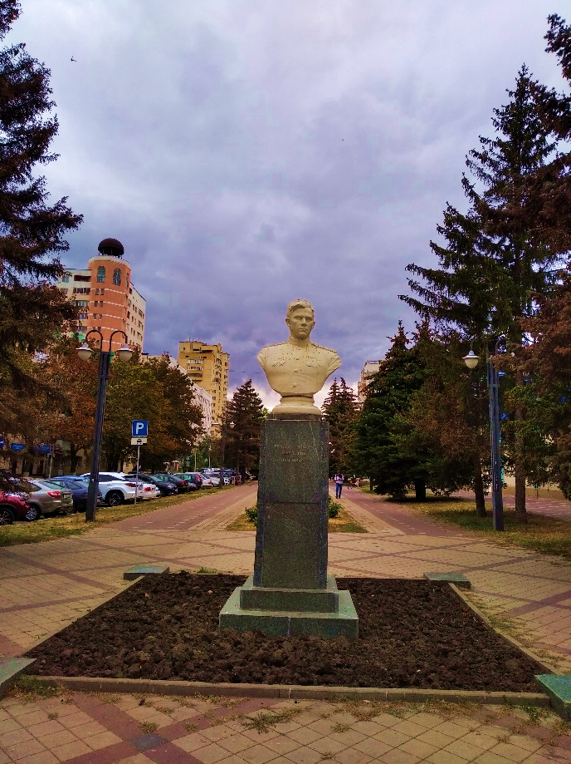
Вопрос 4
В честь какого героя, представленного к ордену Отечественной войны I степени за бои на Белгородско-Харьковском направлении, в 1951 году названа одна
из улиц города Белгорода, а 5 августа 1957 года установлен памятник-бюст?
Нажми на стрелку «Ответ» - под фотографией появится название объекта
ОТВЕТ
М.П. Лебедь

Slide 7
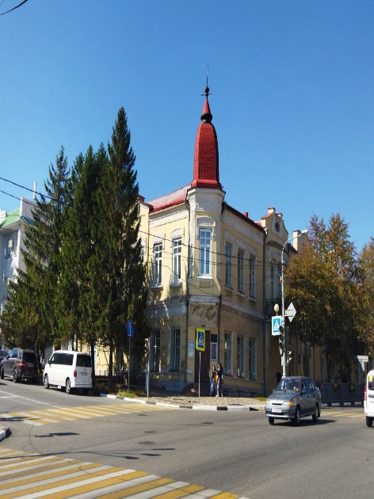
Вопрос 5
Какое учреждение находится в здании, изображенном на фотографии?
Нажми на кнопку «Ответ» - под фотографией появится название объекта
ОТВЕТ
Старооскольский краеведческий музей

Slide 8
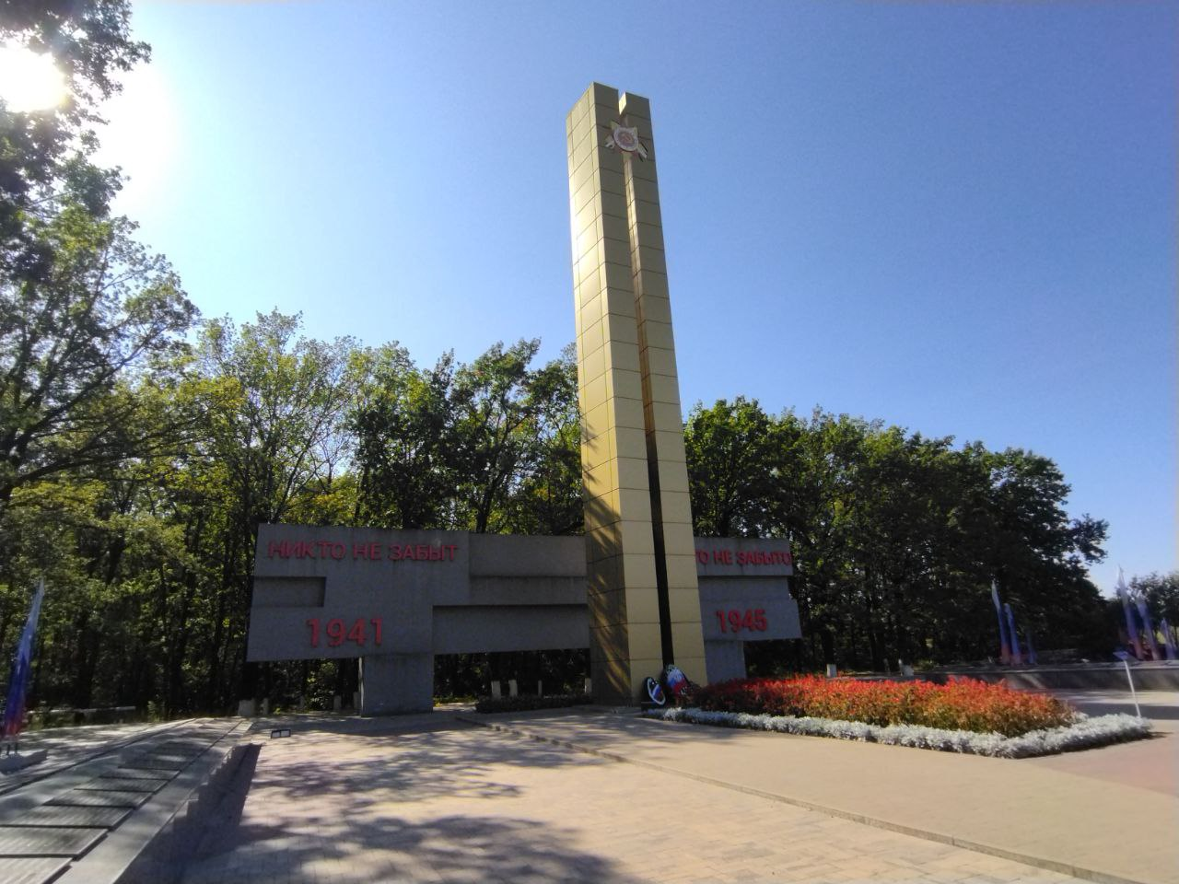
Вопрос 6
Как называется мемориальный комплекс, открытый
в 1980 году в Старооскольском городском округе,
который посвящён памяти советских солдат,
погибших в ходе Воронежско-Ворошиловградской
и Воронежско-Касторненской операций
во время Великой Отечественной войны?
Нажми на стрелку «Ответ» - под фотографией появится название объекта
ОТВЕТ
Мемориальный комплекс
«Атаманский лес»

Slide 9
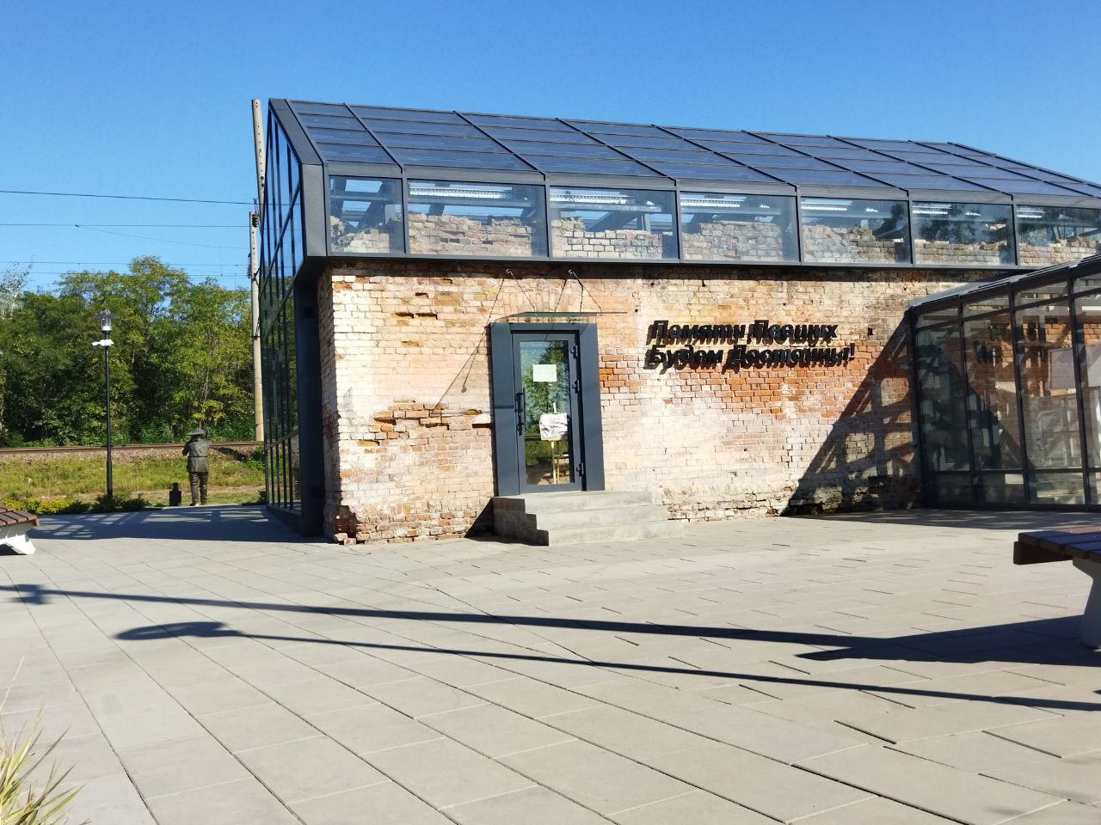
Вопрос 7
Как называется музейно-мемориальный комплекс
в Старом Осколе, посвящённый подвигу
17 героев-бронебойщиков 107-й стрелковой дивизии?
Нажми на кнопку «Ответ» - под фотографией появится название объекта
ОТВЕТ
Майсюкова будка

Slide 10
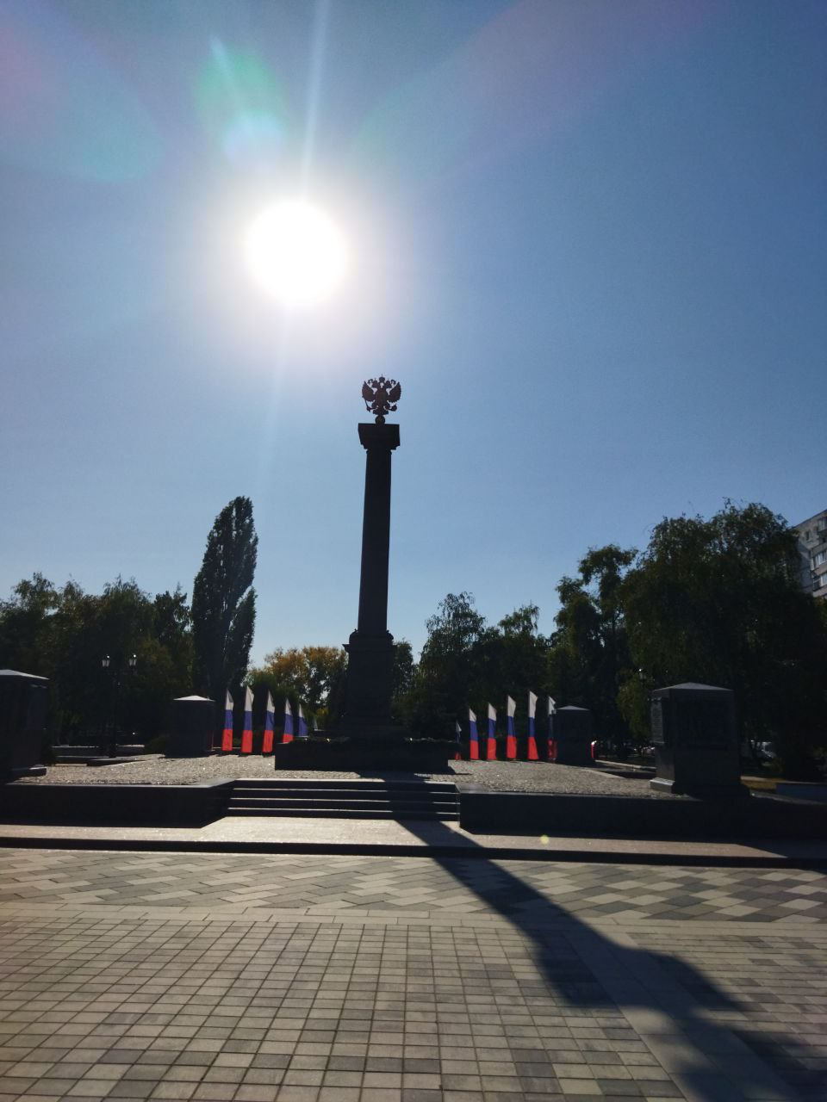
Вопрос 8
Как называется площадь города Старый Оскол, на которой расположена стела «Город воинской славы»?
Нажми на кнопку «Ответ» - под фотографией появится название объекта
ОТВЕТ
Площадь Победы

Slide 11
Вопрос 9
Какого памятного места, мемориала нет на Площади Победы в городе Старый Оскол?
Нажимай на круги, расположенные слева от вариантов ответов
(в любом порядке). У правильного варианта ответа круг окрасится в зеленый цвет, у неправильных – в красный
Аллея Героев
Стела «Город воинской славы»
Мемориальный комплекс «Атаманский лес»

Slide 12
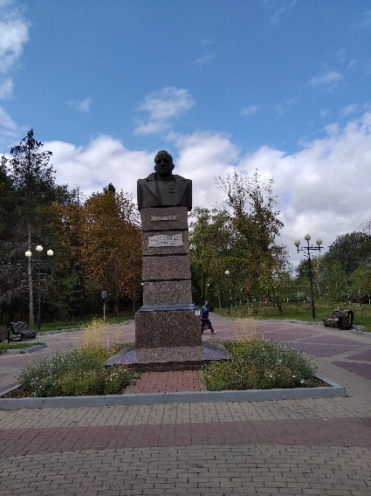
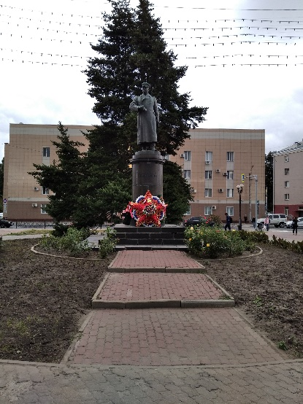
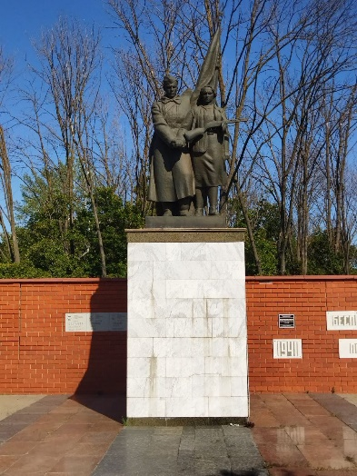
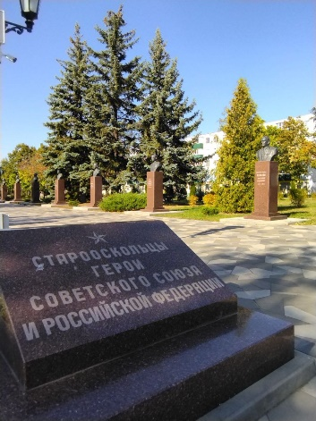
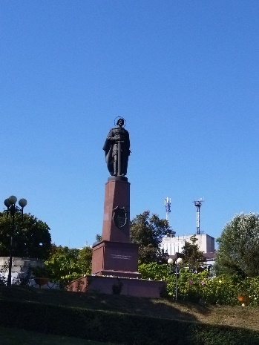
Как называются и где находятся эти памятные места городов воинской славы Белгородской области?
Вопрос 10
1
2
3
Братская могила № 1
на Старом Ахтырском кладбище в г. Старый Оскол
Памятник Г.К. Жукову
в Парке Победы г. Белгорода
Памятник И.Р. Апанасенко
на Привокзальной площади
в г. Белгороде
Нажми на кнопку с цифрой
в левом нижнем углу фотографии - под фотографией появится название объекта
Аллея Героев
в г. Старый Оскол
4
Памятник А. Невскому
в г. Старый Оскол
5

Slide 13

ВИКТОРИНА ЗАВЕРШЕНА!
ОЦЕНИ СВОИ ЗНАНИЯ:
10 правильных ответов – ОТЛИЧНО,
7-9 правильных ответов – ХОРОШО,
5,6 правильных ответов – удовлетворительно,
менее 5 правильных ответов – будь внимательнее

